Slide 1
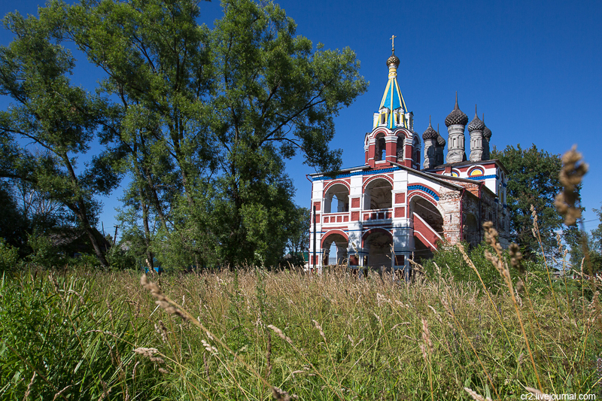
«Бюджет для граждан»
Подготовлен на основании Решения Совета народных депутатов муниципального образования Красносельское Юрьев-Польского района от 18 декабря 2020г. №45 «О бюджете муниципального образования Красносельское на 2021 год»
Notes:
1

Slide 2

Вводная часть
Notes:
2

Slide 3
Какие цели преследует документ
«Бюджет для граждан» :
«Бюджет для граждан» познакомит Вас с положениями основного финансового документа – бюджетом муниципального образования Красносельское Юрьев-Польского района на 2021 год.
Представленная информация предназначена для широкого круга пользователей и будет интересна и полезна как студентам, педагогам, врачам, молодым семьям, так и муниципальным служащим, пенсионерам и другим категориям населения, так как бюджет поселения затрагивает интересы каждого жителя.
Мы постарались в доступной и понятной для граждан форме показать основные параметры бюджета муниципального образования Красносельское.
Notes:
3

Slide 4

Составление проекта бюджета муниципального образования
Красносельское основывается на следующих документах:
Послание Президента Российской
Федерации Федеральному Собранию
Основные направления бюджетной
и налоговой политики
муниципального
образования Красносельское
Юрьев-Польского района
Муниципальные программы
Прогноз социально-экономического
развития муниципального
образования Красносельское
Юрьев-Польского района
Notes:
4

Slide 5

Какие этапы проходит бюджет?
Составление проекта бюджета(планирование)
Рассмотрение и утверждение бюджета
Исполнение бюджета
Муниципальный финансовый контроль
Notes:
5

Slide 6

Гражданин, его участие в бюджетном процессе
Гос. пошлина
НДФЛ
Штрафы,
санкции
Налоги на имущество :
- земельный налог ЮЛ и ФЛ;
- налог на имущество ФЛ
Гражданин
как налогоплательщик
(помогает
формировать
доходную часть бюджета
Гражданин как получатель
социальных гарантий
(расходная
часть бюджета- образование, ЖКХ,
социальные льготы и другие
направления социальных гарантий)
Notes:
6

Slide 7
Бюджетная система Российской Федерации
Местные бюджеты:
бюджеты муниципальных районов , в том числе
бюджеты городов, бюджеты городских и сельских поселений
Бюджеты субъектов РФ и
бюджеты территориальных
государственных внебюджетных фондов
Федеральный
бюджет и бюджеты
государственных
внебюджетных фондов РФ
Первый уровень
Второй уровень
Третий уровень
Notes:
7
7

Slide 8
Доходы бюджета - это денежные средства, поступающие в бюджет.
Доходы бюджетов формируются в соответствии с бюджетным законодательством РФ, законодательством о налогах и сборах и законодательством об иных обязательных платежах.
В соответствии с Бюджетным кодексом Российской Федерации доходы бюджетов состоят из налоговых и неналоговых доходов, а также безвозмездных поступлений.
Виды доходов
Безвозмездные
поступления
Неналоговые
Налоговые
средства,
поступающие
из других бюджетов
Доходы от продажи
и использования
государственного или
муниципального
имущества,
штрафы за нарушение
законодательства и пр.
Доходы бюджетов от предусмотренных
законодательством РФ о налогах
и сборах федеральных налогов и
сборов, в т. ч. от налогов,
предусмотренных специальными
налоговыми режимами,
региональных налогов,
местных налогов и сборов,
а также пеней и штрафов по ним
Notes:
8

Slide 9
Рост доходов муниципального образования Красносельское обеспечивается за счет:
1. Расширения налогооблагаемой базы за счет стимулирования экономического развития организаций
2. Введения новых предприятий и производственных мощностей
3. Роста денежных доходов населения
4. Легализации заработной платы работников и выведения из тени доходов физических лиц
5. Развития малого и среднего бизнеса
6. Муниципальной поддержки инвестиционной деятельности

Slide 10

Налоговые доходы
Федеральные налоги
Региональные налоги
Местные налоги
Специальные налоговые режимы
1) Налог на добавленную стоимость
2) Акцизы
3) Налог на доходы физических лиц
4) Налог на прибыль организаций
5) Налог на добычу полезных ископаемых
6)Водный налог
7)Сборы за пользование объектами животного мира и за пользование объектами водных биологических ресурсов
8) Государственная пошлина
1) Налог на имущество организаций
2) Налог на игорный бизнес
3) Транспортный налог
1) Налог на имущество физических лиц
2) Земельный налог
1) Единый сельскохозяйственный налог
2) Упрощенная система налогообложения
3) Патентная система налогообложения
Notes:
10
10

Slide 11
Неналоговые доходы
Доходы от использования имущества и земельных участков, находящихся в государственной или муниципальной собственности
Доходы от продажи имущества и земельных участков, находящихся в государственной или муниципальной собственности
Платежи при пользовании природными ресурсами
Доходы от платных услуг, оказываемых казенными учреждениями
Административные платежи и сборы
Штрафы, санкции, возмещение ущерба
Средства самообложения граждан
Иные неналоговые доходы
Notes:
11

Slide 12
Межбюджетные трансферты(безвозмездные поступления)
Это средства одного бюджета бюджетной системы РФ, перечисляемые
другому бюджету бюджетной системы РФ
Дотации- межбюджетные трансферты, предоставляемые на
безвозмездной и безвозвратной основе без установления направлений
и(или) условий их использования
Формы
бюджетных
трансфертов
Субвенции- бюджетные средства, предоставляемые бюджету другого уровня
бюджетной системы РФ на безвозмездной и безвозвратной основах на
осуществление определенных целевых расходов, возникающих при выполнении
полномочий РФ, переданных для осуществления органов власти другого
уровня бюджетной системы РФ
Субсидии- бюджетные средства, предоставляемые бюджету другого
уровня бюджетной системы РФ, в целях
софинансирования, расходных обязательств,
возникающих при выполнении
полномочий органов местного самоуправления по вопросам местного значения
Notes:
12

Slide 13

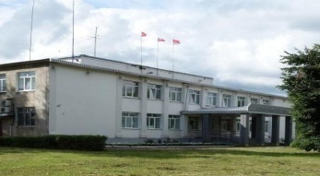




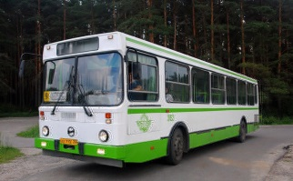



Расходы бюджета – выплачиваемые из бюджета денежные средства, за
исключением средств, являющихся источниками финансирования дефицита бюджета
На ЖКХ
На образование
На общегосударственные вопросы
На социальную политику
На культуру
На физ.культуру и спорт
На национальную экономику
На средства массовой информации
На национальную безопасность
и правоохранительную деятельность
На охрану окружающей среды
Notes:
13

Slide 14

ЧТО ТАКОЕ «ДЕФИЦИТ» И «ПРОФИЦИТ» БЮДЖЕТА?
Не всегда доходы бывают равны расходам, поэтому бюджет бывает
Профицитный
Превышение доходов
бюджета над его
расходами
Дефицитный
Превышение расходов
бюджета над
его доходами
Свободные средства
направляются на покрытие
долга
Недостающие средства берутся в долг
Notes:
14

Slide 15
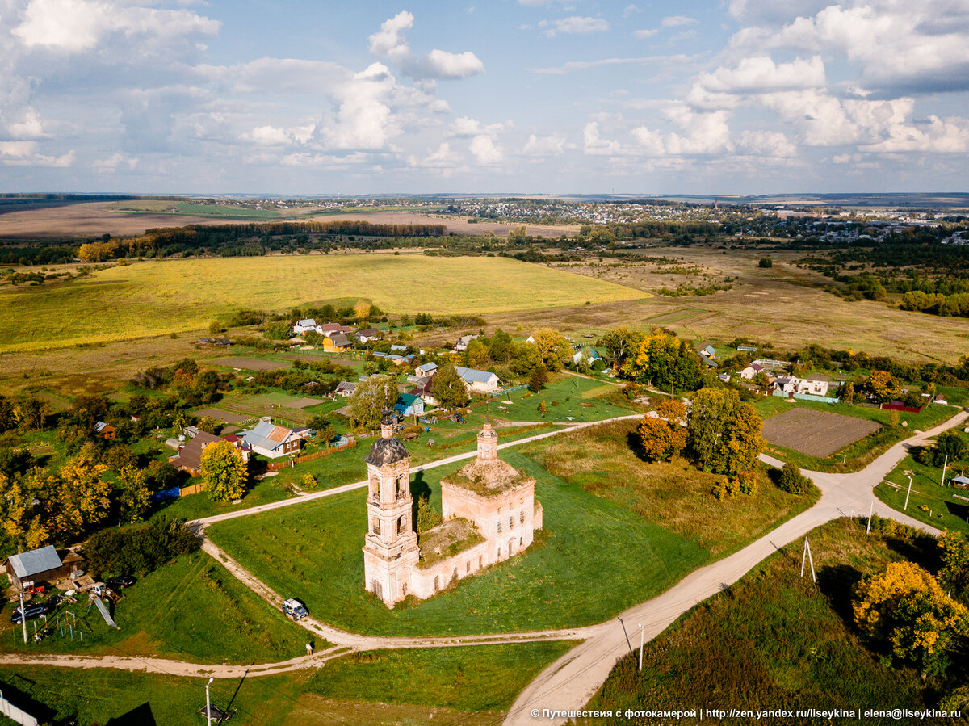
Показатели характеризующие муниципальное образование Красносельское
Площадь территории
МО Красносельское
– 996,00 кв. км.
Муниципальные учреждения муниципального образования Красносельское – 2:
- Казенных – 1
- ГРБС-1
Численность постоянного населения
по состоянию на 01.01.2020
– 8061 человек
Notes:
15

Slide 16

Общие характеристики бюджета
муниципального образования
Красносельское на 2021 год
Notes:
16

Slide 17
Основные направления налоговой политики муниципального образования Красносельское на 2021 год
Основные направления налоговой политики муниципального образования Красносельское на 2021 год
Основные направления налоговой политики муниципального образования Красносельское Юрьев-Польского района на 2021 год разработаны в соответствии со статьей 172 Бюджетного кодекса Российской Федерации, Посланием Президента Российской Федерации Федеральному Собранию от 15 января 2020 года, Указом Президента Российской Федерации от 07 мая 2018 № 204 «О национальных целях и стратегических задачах развития Российской Федерации на период до 2024 года», решением Совета народных депутатов муниципального образования Красносельское от 15.04.2014г. №15 «Об утверждении положения о бюджетном процессе муниципального образования Красносельское».
Результатом реализации налоговой политики должно стать повышение налогового потенциала муниципального образования Красносельское Юрьев-Польского района за счет роста экономических показателей в части увеличения валового продукта, создания новых высококвалифицированных рабочих мест с высоким уровнем заработной платы.
В случае изменений параметров налоговой системы Российской Федерации основные направления налоговой политики муниципального образования Красносельское Юрьев-Польского района могут быть скорректированы в 2021 году при определении налоговой политики на 2022 и последующие годы.
В 2021 году будет продолжена реализация основных целей и задач налоговой политики, предусмотренной в предыдущие годы.
Налоговая политика муниципального образования Красносельское Юрьев-Польского района в 2021 году ориентирована на мобилизацию собственных доходов на основе экономического роста и развития доходного потенциала.
Основными направлениями налоговой политики муниципального образования Красносельское Юрьев-Польского района в перспективе являются:
1)совершенствование методов налогового администрирования с учетом изменений в налоговом законодательстве;
2) усиление мер по укреплению налоговой дисциплины налогоплательщиков;
Notes:
17

Slide 18
3)создание благоприятных условий для расширения производства, новых рабочих мест, инвестиционной и инновационной активности;
4)оказание содействия среднему и малому бизнесу для развития предпринимательской деятельности;
5)обеспечение бюджетной, экономической и социальной эффективности налоговых расходов;
6)повышение эффективности управления муниципальным имуществом и земельными участками муниципального образования Красносельское Юрьев-Польского района.
Основные усилия должны быть направлены на укрепление доходной базы бюджета муниципального образования Красносельское Юрьев-Польского района за счет наращивания стабильных доходных источников и мобилизации в бюджет имеющихся резервов.
Рост бюджетных поступлений планируется достичь за счет:
-роста инвестиционной и инновационной активности путем оказания муниципальной поддержки инвесторам в целях создания благоприятных условий для расширения ими производства, создания новых рабочих мест с высоким уровнем заработной платы;
-совершенствования применения специальных налоговых режимов для развития малого и среднего предпринимательства;
-выявления и пресечения схем минимизации налогов, совершенствование методов контроля легализации «теневой» заработной платы;
-совершенствование методов налогового администрирования, повышение уровня ответственности главных администраторов доходов за выполнение плановых показателей поступления доходов в бюджет муниципального образования Красносельское Юрьев-Польского района;
-проведение оценки социальной и бюджетной эффективности, установленных на местном уровне налоговых расходов;
-совершенствования управления муниципальной собственностью.
При формировании основных направлений налоговой политики муниципального образования Красносельское Юрьев-Польского района учтены изменения в налоговое и бюджетное законодательство, вносимые и планируемые к принятию на местном уровне.
Notes:
18

Slide 19
В соответствии со статьей 174.3 Бюджетного кодекса Российской Федерации формируется перечень налоговых расходов муниципального образования в порядке, установленном постановлением Правительства Российской Федерации от 12 апреля 2019 года № 439.
Оценка налоговых расходов муниципального образования Красносельское Юрьев-Польского района осуществляется ежегодно в порядке, установленном постановление администрации муниципального образования Красносельское от 28.11.2019 № 231 с соблюдением общих требований, установленных постановлением Правительства Российской Федерации от 22 июня 2019 года № 796.
Результаты указанной оценки учитываются при формировании основных направлений налоговой политики. Оценка осуществляется кураторами соответствующих налоговых расходов. В целях оценки налоговых расходов кураторы налоговых расходов формируют перечень показателей для проведения оценки налоговых расходов, осуществляют оценку эффективности налоговых расходов на основании утвержденной ими методики и направляют результаты оценки для обобщения в финансовое управление администрации муниципального образования Юрьев-Польский район в срок до 20 мая.
Оценка эффективности налоговых расходов включает:
а) оценку целесообразности налоговых расходов;
б) оценку результативности налоговых расходов.
Критериями целесообразности налоговых расходов являются:
соответствие налоговых расходов целям муниципальных программ, структурным элементам муниципальных программ и (или) целям социально-экономического развития муниципального образования Красносельское Юрьев-Польского района, не относящимся к муниципальным программам муниципального образования Красносельское Юрьев-Польского района;
востребованность плательщиками предоставленных льгот, которая характеризуется соотношением численности плательщиков, воспользовавшихся правом на льготы, и общей численности плательщиков, за 5-летний период.
Оценка результативности налоговых расходов включает оценку бюджетной эффективности налоговых расходов.
Notes:
19

Slide 20
В целях оценки бюджетной эффективности налоговых расходов осуществляются сравнительный анализ результативности предоставления льгот и результативности применения альтернативных механизмов достижения целей муниципальной программы и (или) целей социально-экономического развития, не относящихся к муниципальным программам муниципального образования Красносельское Юрьев-Польского район, а также оценка совокупного бюджетного эффекта (самоокупаемости) стимулирующих налоговых расходов муниципального образования Красносельское Юрьев-Польского район.
По результатам оценки налоговых расходов куратором формулируется вывод о степени их эффективности и целесообразности их сохранения в дальнейшей перспективе.
По итогам проведенной в 2020 году оценки налоговых расходов за 2019 год администрацией муниципального образования Красносельское Юрьев-Польского район предоставлены льготы по земельному налогу в виде полного освобождения от уплаты земельного налога участников и инвалидов Великой Отечественной войны. Льгота признана социально эффективной, так как поддерживает незащищенные слои населения
Notes:
20

Slide 21
Основные параметры налоговых и неналоговых доходов бюджета
муниципального образования Красносельское на 2021год
Основой для расчета налоговых и неналоговых доходов являются основные показатели прогноза социально-экономического развития на 2021-2023 годы.
Показатели прогноза социально-экономического развития муниципального образования Красносельское на 2021 год и на плановый период 2022-2023 годы утверждены постановлением администрации муниципального образования Красносельское от 01 ноября 2019 года № 207.
Для расчета исходных данных для составления прогноза бюджета муниципального образования Красносельское использовались уточненные показатели прогноза социально-экономического развития муниципального образования Красносельское Юрьев-Польского района.
Параметры налоговых и неналоговых доходов могут быть изменены в случае уточнения показателей социально-экономического развития муниципального образования Красносельское и внесения изменений в налоговое и бюджетное законодательство.
Прогноз поступления налоговых и неналоговых доходов бюджета муниципального образования Красносельское Юрьев-Польского района на 2021-2023 годы
Показатели | Ожидаемое исполнение 2020 года | Прогноз на 2021 год | Прогноз на 2022 год | Прогноз на 2023 год
Налоговые и неналоговые доходы, тыс. руб. | 20916 | 21960 | 22399 | 22846
Notes:
21

Slide 22
Основные направления бюджетной политики
муниципального образования Красносельское на 2021 год
Основные направления бюджетной политики муниципального образования Юрьев-Польский район на 2021 год (далее – основные направления бюджет-ной политики) разработаны в соответствии со статьей 172 Бюджетного кодекса Российской Федерации. При подготовке основных направлений бюджетной политики учтены положения Указа Президента Российской Федерации от 7 мая 2018 г. № 204 «О национальных целях и стратегических задачах развития Российской Федерации на период до 2024 года», Послания Президента Российской Федерации Федеральному Собранию Российской Федерации от 15 января 2020 года и поручения Президента Российской Федерации от 2 апреля 2020 г. № Пр-612 в части принятия мер по преодолению экономических последствий, вы-званных распространением новой коронавирусной инфекции на территории Российской Федерации.
Основные цели и задачи бюджетной политики на 2021 год
Целью бюджетной политики является определение условий, используемых при составлении проекта бюджета муниципального образования Красно-сельское Юрьев-Польского района на 2021 год, подходов к его формированию, основных характеристик бюджета муниципального образования Красно-сельское Юрьев-Польского района на 2021 год.
Начиная с 2019 года, наряду с ежегодным ростом социальных обязательств, включая повышение оплаты труда работников бюджетной сферы, увеличение МРОТ, индексацию социальных выплат гражданам, дополнительных бюджетных ресурсов потребовала реализация муниципальных составляющих национальных проектов. В текущем году меры по ограничению распространения новой коронавирусной инфекции на территории Российской Федерации привели к снижению деловой активности и, как следствие, к снижению налоговых и неналоговых доходов в бюджеты всех уровней, в том числе в бюджет сельского поселения. При этом уровень недополученных доходов бюджета будет зависеть от продолжительности карантинных мер, объема принимаемых мер государственной поддержки и их влияния на структуру отраслей экономики, длительности цикла восстановления деятельности пострадавших хозяйствующих субъектов.
Notes:
22

Slide 23
.
В таких достаточно сложных экономических условиях основной задачей бюджетной политики является обеспечение сбалансированности бюджета муниципального образования Красносельское Юрьев-Польского района, включая следующие направления:
1) сохранение в 2021 г. достигнутого соотношения между уровнем оплаты труда отдельных категорий работников бюджетной сферы и уровнем среднемесячного дохода от трудовой деятельности во Владимирской области;
2) планирование в полном объеме расходов на социальные выплаты с учетом изменения численности их получателей и критериев нуждаемости, а также индексация их размеров на уровень не ниже инфляции;
3) ограничение роста расходов на содержание органов местного само-управления;
4) принятие новых расходных обязательств сельского поселения исключительно при наличии дополнительных доходов бюджета муниципального образования Красносельское Юрьев-Польского района;
5) привлечение дополнительных межбюджетных трансфертов из областного и районного бюджетов в бюджет муниципального образования Красно-сельское Юрьев-Польского района. В условиях ограниченности бюджетных ресурсов возрастает актуальность реализации мер по повышению эффективности использования бюджетных средств.
Эффективное управление расходами будет обеспечиваться посредством реализации муниципальных программ, построенных на проектных принципах управления. Несмотря на сложную экономическую ситуацию текущего года, возникшую в результате пандемии коронавируса, ориентиры по национальным проектам должны остаться неизменными.
С учетом интеграции национальных проектов муниципальные программы должны стать простым и эффективным инструментом организации как проектной, так и текущей деятельности муниципальных органов, отражающим взаимосвязь затраченных ресурсов и полученных результатов. С этой целью соглашения о предоставления субсидий и иных межбюджетных трансфертов бюджету муниципального образования Красносельское Юрьев-Польского района на 2021 год должны быть заключены органами местного самоуправления с отраслевыми департаментами Владимирской области до 1 февраля 2021 года. На основании бюджетного законодательства должны быть усилены меры персональной ответственности руководителей муниципальных проектов за недостижение установленных результатов.
Notes:
23

Slide 24
Кроме того, в целях повышения операционной эффективности бюджетных расходов предполагается дальнейшее совершенствование процедур планирования и технологий исполнения бюджета, включая:
- расширение практики внедрения обоснований расходов для получателей бюджетных средств;
- введение в процедуру планирования бюджетных инвестиций в объекты капитального строительства механизма обоснования инвестиций, включая наличие утвержденной актуальной проектно-сметной документации, отвода земельного участка под строительство;
- распространение применения механизма казначейского сопровождения бюджетных средств.
В соответствии с поручением Президента Российской Федерации от 1 марта 2020 г. № Пр-354 необходимо создание условий для реализации мероприятий, имеющих приоритетное значение для жителей муниципального образования и определяемых с учетом их мнения (путем проведения открытого голосования или конкурсного отбора). В этих целях следует обеспечить возможность направления на осуществление этих мероприятий по истечении года не менее пяти процентов расходов местного бюджета, в первую очередь, по таким направлениям, как благоустройство городской среды, проведение культурных и спортивных мероприятий, обустройство объектов социальной инфраструктуры и прилегающих к ним территорий. Будет продолжена поддержка развития инициативного бюджетирования в муниципальном образовании через стимулирование доходов местных бюджетов за счет самообложения граждан и добровольных пожертвований, направленных на реализацию инициативных проектов.
Направление бюджетных расходов
Бюджетная политика призвана обеспечить финансовыми ресурсами рас-ходные обязательства сельского поселения по закрепленным за ним федераль-ным законодательством полномочиям.
Приоритетным направлением расходов в сфере культуры является под-держка из областного бюджета материально-технической базы муниципальных учреждений культуры. Также планируются гранты на реализацию творческих проектов на селе в сфере культуры.
Notes:
24

Slide 25
Будет обеспечено предоставление мер социальной поддержки по оплате за содержание и ремонт жилья, услуг теплоснабжения (отопления) и электроснабжения работникам культуры и педагогическим работникам образовательных организаций дополнительного образования детей в сфере культуры.
В 2021 году в области экологии приоритетом останется создание основ экологической культуры в обществе, воспитание бережного отношения населения к природе, формирование у граждан норм экологического поведения.
Бюджетная политика в области жилищно-коммунального хозяйства будет направлена на газифицирование твердотопливных котельных, строительство и модернизация объектов теплоснабжения, водоснабжения и водоотведения.
Средства бюджета на создание возможностей для обеспечения нуждающихся в улучшении жилищных условий граждан планируется направить как на предоставление социального жилья для малоимущих граждан и детей-сирот, детей, оставшихся без попечения родителей, так и на выплаты субсидий различным категориям – молодым семьям, ветеранам, инвалидам, семьям с детьми – инвалидами, многодетным семьям, ветеранам войны и боевых действий, молодым специалистам и гражданам, проживающим на селе.
Осуществление бюджетной политики в рамках муниципальной поддержки малого и среднего предпринимательства направлено на создание благо-приятных условий для ведения предпринимательской деятельности на территории муниципального образования Красносельское Юрьев-Польского района и обеспечение устойчивого развития предпринимательства.
В 2021 году сохранятся основные приоритеты муниципальной поддержки малого и среднего предпринимательства:
- оказание организационной, информационной, имущественной и финансовой поддержки;
- поддержка муниципальной программы, направленной на развитие малого и среднего предпринимательства.
В области капитального строительства бюджетная политика должна быть направлена на концентрацию ресурсов на объектах с высокой степенью готовности, на объектах, имеющих большое значение для социально-экономического развития района и муниципального образования, на объектах, строительство которых осуществляется с привлечением средств федерального и областного бюджетов.
Notes:
25

Slide 26
Согласно требованиям Бюджетного кодекса Российской Федерации планирование бюджетных ассигнований на капитальные вложения и бюджетные инвестиции, на софинансирование строительства (реконструкции) объектов муниципальной собственности и приобретение объектов недвижимого имущества на 2021 год будет осуществляться исключительно при наличии актуализированной проектно-сметной документации, положительного заключения государственной экспертизы, принятых решений о выделении земельных участков под строительство, разработанных и утвержденных графиков работ.
Для обеспечения безопасности населения и территорий области продолжится развитие и совершенствование системы обеспечения вызова экстренных оперативных служб по единому номеру «112».
Основные подходы к формированию бюджетных расходов на 2021 год
Основой для формирования расходов бюджета муниципального образования Красносельское Юрьев-Польского района является реестр расходных обязательств муниципального образования Красносельское Юрьев-Польского района на 2021 год и плановый период 2022-2023 годы.
Безвозмездные поступления в бюджет муниципального образования Красносельское Юрьев-Польского района на 2021 планируется включать в до-ходы и расходы бюджета муниципального образования Красносельское Юрьев-Польского района в соответствии с показателями областного и районного бюджетов на 2021 год – по предложениям главных администраторов доходов бюджета муниципального образования Красносельское Юрьев-Польского района.
Предельные объемы бюджетных ассигнований бюджета муниципального образования Красносельское Юрьев-Польского района на реализацию муниципальных программ и направлений деятельности, не входящих в муниципальные программы, на 2021 год сформированы на основе следующих основных подходов:
1) объемы действующих расходных обязательств на 2021 год определены в соответствии с данными реестра расходных обязательств, составленного главным распорядителем средств бюджета муниципального образования Красносельское Юрьев-Польского района.
2) объемы бюджетных ассигнований на исполнение изменения действующих расходных обязательств определены в соответствии с нормативными правовыми актами муниципального образования Красносельское Юрьев-Польского района, принятыми и действующими в 2020 году.
Notes:
26

Slide 27
Главным администраторам доходов бюджета муниципального образования Красносельское Юрьев-Польского района необходимо продолжить работу по уточнению прогноза налоговых и неналоговых доходов и по привлечению дополнительных средств из областного и районного бюджетов.
Главным распорядителям средств бюджета муниципального образования Красносельское Юрьев-Польского района при подготовке проектировок бюджета на 2021 год:
1) в пределах доведенных бюджетных ассигнований - самостоятельно определить приоритеты бюджетных расходов для финансового обеспечения полномочий муниципального образования Красносельское Юрьев-Польского района в соответствующей сфере деятельности исходя из необходимости достижения контрольных точек по реализации Указа Президента Российской Федерации от 7 мая 2018 г. № 204;
2) принять решения об изменении ранее утвержденных муниципальных программ, в том числе об изменении объема бюджетных ассигнований на финансовое обеспечение реализации программ, в связи с неисполнением целевых показателей основных мероприятий программ;
3) распределять бюджетные ассигнования с учетом прогнозируемых не-использованных остатков средств на счетах подведомственных учреждений по состоянию на 1 января 2021 года;
4) учесть заключение муниципального казенного учреждения «Контрольно-счетный орган муниципального образования Юрьев-Польский район» по отчету об исполнении бюджета за 2019 год.
Долговая политика муниципального образования Красносельское Юрьев-Польского района в 2021 году, как и в предыдущие годы, будет направлена на обеспечение сбалансированности и долговой устойчивости бюджета муниципального образования Красносельское Юрьев-Польского района.
Бюджет муниципального образования Красносельское Юрьев-Польского района на 2021 год планируется без привлечения муниципальных заимствований.
Notes:
27

Slide 28

Доходы бюджета муниципального образования Красносельское на 2021 год

Slide 29
Основные характеристики бюджета муниципального образования
Красносельское на 2021 (тыс. рублей)
Notes:
29

Slide 30
Доходы бюджета муниципального образования
Красносельское на 2021 год
Неналоговые доходы 2765 тыс. руб.
Налоговые доходы 18132 тыс. руб.
Доходы бюджета 35753,4 тыс. руб.
Безвозмездные поступления
14856,4 тыс. руб.
Notes:
30

Slide 31
Структура налоговых доходов местного бюджета в 2021 году,
18132 тыс. рублей

Slide 32
Структура неналоговых доходов местного бюджета в 2021 году,
2765 тыс. рублей

Slide 33
Структура безвозмездных поступлений в бюджет
муниципального образования Красносельское
в 2021 году (14856,4 тыс. рублей)

Slide 34
Безвозмездные поступления из областного бюджета на 2021 год
Безвозмездные поступления от других бюджетов бюджетной системы Российской Федерации | 5556,4
Субсидии бюджетам бюджетной системы Российской Федерации (межбюджетные субсидии) | 5114,3
Субсидии бюджетам сельских поселений на обеспечение комплексного развития сельских территорий | 1960,0
Прочие субсидии бюджетам сельских поселений (Прочие субсидии бюджетам сельских на повышение оплаты труда работников культуры и педагогических работников дополнительного образования детей сферы культуры в соответствии с указами Президента Российской Федерации от 7 мая 2012 года № 597, от 1 июня 2012 года №761 | 2634,3
Субвенции бюджетам субъектов Российской Федерации и муниципальных образований | 442,1
Субвенции бюджетам сельским поселениям на выполнение передаваемых полномочий субъектов Российской Федерации(Субвенции бюджетам муниципальных образований на предоставление мер социальной поддержки по оплате за содержание и ремонт жилья, услуг теплоснабжения (отопления) и электроснабжения работникам культуры и педагогическим работникам образовательных организаций дополнительного образования детей в сфере культуры) | 205,7
Субвенции бюджетам сельским поселениям на осуществление первичного воинского учета на территориях, где отсутствуют военные комиссариаты | 236,4
Notes:
34

Slide 35
Безвозмездные поступления из бюджета муниципального района
Итого безвозмездных поступлений из бюджетов муниципальных районов | 9300
Дотации бюджетам бюджетной системы Российской Федерации | 9025
Прочие межбюджетные трансферты, передаваемые бюджетам сельских поселений | 275
Notes:
35

Slide 36

Расходы бюджета муниципального
образования Красносельское на 2021 год

Slide 37
Структура расходов бюджета муниципального образования
Красносельское на 2021
год (%)

Slide 38
РАСПРЕДЕЛЕНИЕ РАСХОДОВ БЮДЖЕТА МУНИЦИПАЛЬНОГО ОБРАЗОВАНИЯ КРАСНОСЕЛЬСКОЕ ПО РАЗДЕЛАМ БЮДЖЕТНОЙ КЛАССИФИКАЦИИ (тыс. руб.)
Наименование показателя | Раздел | 2021 год
 |  | Сумма
Расходы бюджета - ИТОГО |  | 35753,4
Общегосударственные вопросы | 01 | 11710,2
Национальная оборона | 02 | 236,4
Национальная безопасность и правоохранительная деятельность | 03 | 1028
Жилищно-коммунальное хозяйство | 05 | 9846,7
Охрана окружающей среды | 06 | 590
Образование | 07 | 5
Культура, кинематография | 08 | 12087,1
Социальная политика | 10 | 50
Физическая культура и спорт | 11 | 200
Notes:
38

Slide 39

ЧТО ТАКОЕ ПРОГРАММНЫЙ БЮДЖЕТ?
Программный бюджет отличается от традиционного тем, что все или почти все расходы включены в программы и каждая программа своей целью прямо увязана с тем или иным стратегическим итогом деятельности главных распорядителей.
Программное бюджетирование представляет собой методологию планирования, исполнения и контроля за исполнением бюджета, обеспечивающую взаимосвязь процесса распределения расходов с результатами от реализации программ, разрабатываемых на основе стратегических целей, целей социально-экономического развития муниципального образования Красносельское с учетом приоритетов государственной политики, задач органа местного самоуправления, общественной значимости ожидаемых и конечных результатов использования средств
Осуществление
бюджетных расходов
посредством
финансирования
муниципальных
программ
Взаимосвязь
бюджетных расходов
с результатами
муниципальных
программ
Повышение качества
бюджетного
планирования и
исполнения бюджета
Notes:
39

Slide 40
Программный бюджет на 2021 год
Наименование показателя | 2021 год
 | Сумма (тыс. руб.)
Расходы на реализацию муниципальных программ | 22413,8
Муниципальная программа " Профилактика, локализация и ликвидация последствий чрезвычайных ситуаций на территории муниципального образования Красносельское Юрьев-Польского района на 2021-2023 годы" | 1028,0
Муниципальная программа "Содержание, реконструкция и ремонт жилищного фонда, расположенного на территории муниципального образования Красносельское на 2019-2021 годы" | 1060,0
Муниципальная программа «Развитие культуры и туризма муниципального образования Красносельское Юрьев-Польского района" | 12087,1
Муниципальная программа "Благоустройство населенных пунктов муниципального образования Красносельское на 2021-2023 годы" | 5126,1
Муниципальная программа "Возведение, сохранение и реконструкция военно-мемориальных объектов на территории муниципального образования Красносельское Юрьев-Польского района на 2021-2025 годы» | 200,0
Муниципальная программа «Развитие физической культуры и спорта на территории муниципального образования Красносельское на 2021-2025 годы» | 200,0
Муниципальная программа "Содействие развитию малого и среднего предпринимательства в муниципальном образовании Красносельское Юрьев-Польского района на 2021-2025 годы" | 1,0
Муниципальная программа "Борьба с борщевиком Сосновского на территории муниципального образования Красносельское Юрьев-Польского района на 2018-2022 годы" | 547,4
Notes:
40

Slide 41
Муниципальная программа "Комплексное развитие сельских территорий муниципального образования Красносельское Юрьев-Польского района на 2020-2022 годы и на период до 2025 года" | 2063,2
Муниципальная программа "Развитие и поддержка территориального общественного самоуправления (ТОС) на территории муниципального образования Красносельское Юрьев-Польского района на 2020-2022 годы" | 1,0
Муниципальная программа "Обеспечение содержания мест захоронения на территории муниципального образования Красносельское Юрьев-Польского района в 2021-2023 годах" | 100,0
Непрограммные расходы | 13339,6
Всего расходов | 35753,4
Notes:
41

Slide 42

Муниципальная программа "Профилактика, локализация и ликвидация последствий чрезвычайных ситуаций на территории муниципального образования Красносельское Юрьев-Польского района на 2021-2023 годы"
Цель программы
Реализация государственной политики в области пожарной безопасности, укрепление материальной базы направленной на снижение риска пожаров, успешное ведение обнаружения и ликвидация лесоторфяных очагов, пожаров в населенных пунктах, уменьшение числа погибших и пострадавших от них людей и наносимого ими материального ущерба, а также организация формирований сил и средств на территории муниципального образования для успешной ликвидации пожаров.
Расходы на реализацию 1028,0 тыс. рублей
Notes:
42

Slide 43

Муниципальная программа "Содержание, реконструкция и ремонт жилищного фонда, расположенного на территории муниципального образования Красносельское на 2019-2021 годы"
Цель программы
Основной целью Программы является обеспечение сохранности жилищного фонда и улучшение комфортности проживания в них граждан.
Основными задачами Программы являются:
- приведение состояния жилищного фонда в соответствие с требованиями нормативно-технических документов;
- улучшение качества предоставления жилищно-коммунальных услуг.
Расходы на реализацию 1060,0 тыс. рублей
Notes:
43

Slide 44

Муниципальная программа «Развитие культуры и туризма муниципального образования Красносельское Юрьев-Польского района"
Цель программы
Реализация стратегической роли культуры как духовно-нравственного основания для формирования гармонично развитой личности.
Укрепление единства российской нации, проживающей на территории муниципального образования Красносельское Юрьев-Польского района
Расходы на реализацию 12087,1 тыс. рублей
Notes:
44

Slide 45
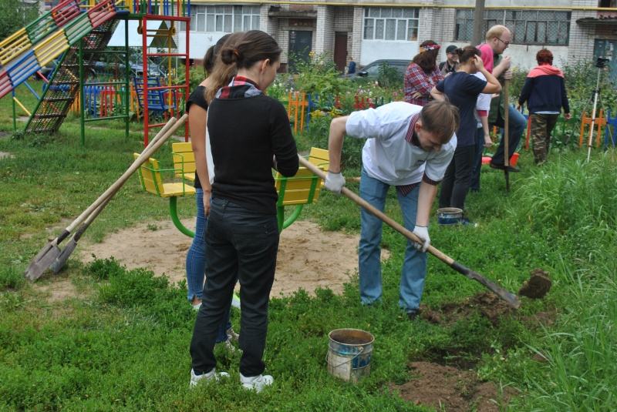
Муниципальная программа "Благоустройство населенных пунктов муниципального образования Красносельское на 2021-2023 годы"
Цели программы
Целью Программы является: совершенствование системы комплексного благоустройства населенных пунктов муниципального образования Красносельское, создание комфортных условий для проживания населения.
Основные задачи программы:
1.Осуществление работ по строительству и реконструкции объектов благоустройства, расположенных на территории муниципального образования Красносельское.
2. Приведение в качественное состояние благоустройства населенных пунктов.
Расходы на реализацию 5126,1 тыс. рублей
Notes:
45

Slide 46
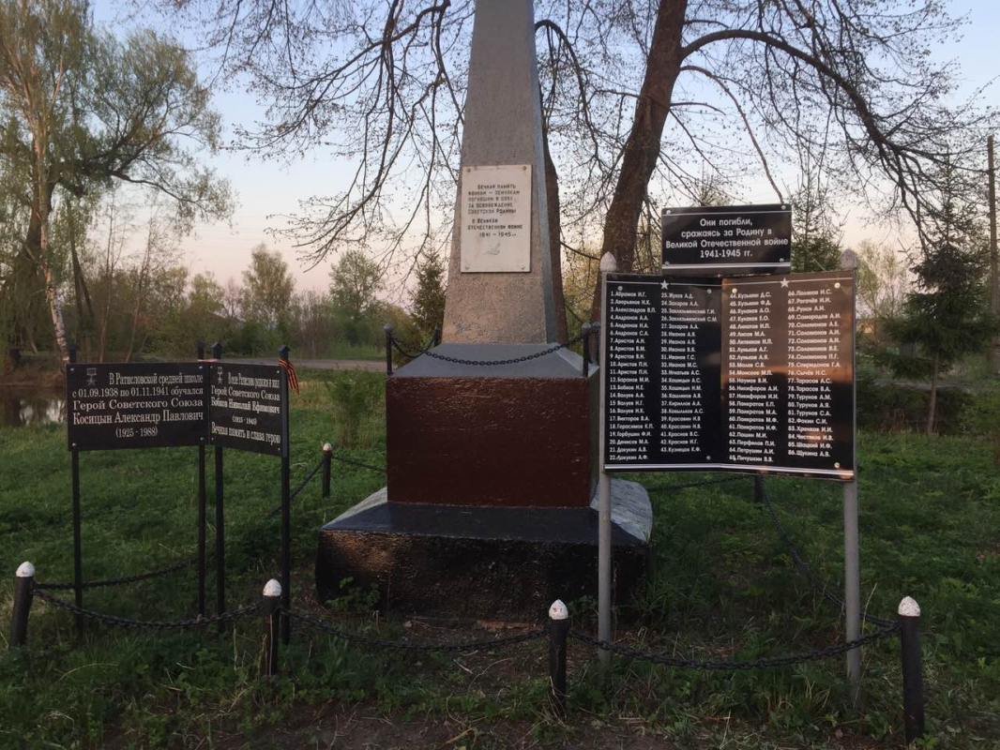
Муниципальная программа "Возведение, сохранение и реконструкция военно-мемориальных объектов на территории муниципального образования Красносельское Юрьев-Польского района на 2021-2025 годы»
Цели программы
- комплексное решение проблем, связанных с проведением работ по благоустройству, косметическому ремонту и содержанию памятников и обелисков Великой Отечественной войны, расположенных на территории муниципального образования Красносельское Юрьев-Польского района;
- строительство памятников в населенных пунктах;
- реконструкция и капитальный ремонт памятников и обелисков.
Расходы на реализацию 200,0 тыс. рублей
Notes:
46

Slide 47

Муниципальная программа «Развитие физической культуры и спорта на территории муниципального образования Красносельское на 2021-2025 годы»
Цели программы
Целью Программы является создание условий для развития на территории муниципального образования массовой физической культуры и спорта, совершенствование работы по подготовке спортивного резерва.
Основные задачи программы:
1. Создание условий для увеличения количества систематически занимающихся физической культурой и спортом жителей муниципального образования.
2. Проведение массовых физкультурно-оздоровительных мероприятий, способных удовлетворить интересы и
потребности различных слоев населения.
3. Обеспечение здорового досуга населения.
4. Укрепление материально-спортивной базы для занятий физической культурой и спортом.
5. Совершенствование спортивного мастерства.
Расходы на реализацию 200,0 тыс. рублей
Notes:
47

Slide 48

Муниципальная программа "Содействие развитию малого и среднего предпринимательства в муниципальном образовании Красносельское Юрьев-Польского района на 2021-2025 годы"
Цели программы
Содействие развитию субъектов малого и среднего предпринимательства (далее - предпринимательство), обеспечение благоприятных условий для развития субъектов малого и среднего предпринимательства на территории муниципального образования Красносельское и повышение роли малого предпринимательства в экономике на территории муниципального образования Красносельское Юрьев-Польского района.
Расходы на реализацию 1,0 тыс. рублей
Notes:
48

Slide 49


Муниципальная программа "Борьба с борщевиком Сосновского на территории муниципального образования Красносельское Юрьев-Польского района на 2018-2022 годы"
Цель программы
Сокращение очагов распространения борщевика Сосновского на территории муниципального образования Красносельское Юрьев-Польского района путем его локализации и ликвидации.
Расходы на реализацию 547,4 тыс. рублей
Notes:
49

Slide 50

Муниципальная программа "Комплексное развитие сельских территорий муниципального образования Красносельское Юрьев-Польского района на 2020-2022 годы и на период до 2025 года"
Цели программы
- создание условий для занятия спортом населения, проживающего в сельской местности;
- создание благоприятных инфраструктурных условий на территории муниципального образования
Красносельское;
- активизация участия граждан, проживающих в сельской местности в реализации общественно значимых
проектов;
- преодоление тенденции неблагоприятного развития демографических процессов, создание условий для
стабилизации численности населения, проживающего в сельской местности, улучшения здоровья и
увеличения ожидаемой продолжительности жизни населения, проживающего в сельской местности;
- обеспечение благоприятных условий для развития способностей каждого человека;
- содействие распространению идеи привлекательности здорового образа жизни.
Расходы на реализацию 547,4 тыс. рублей
Notes:
50

Slide 51
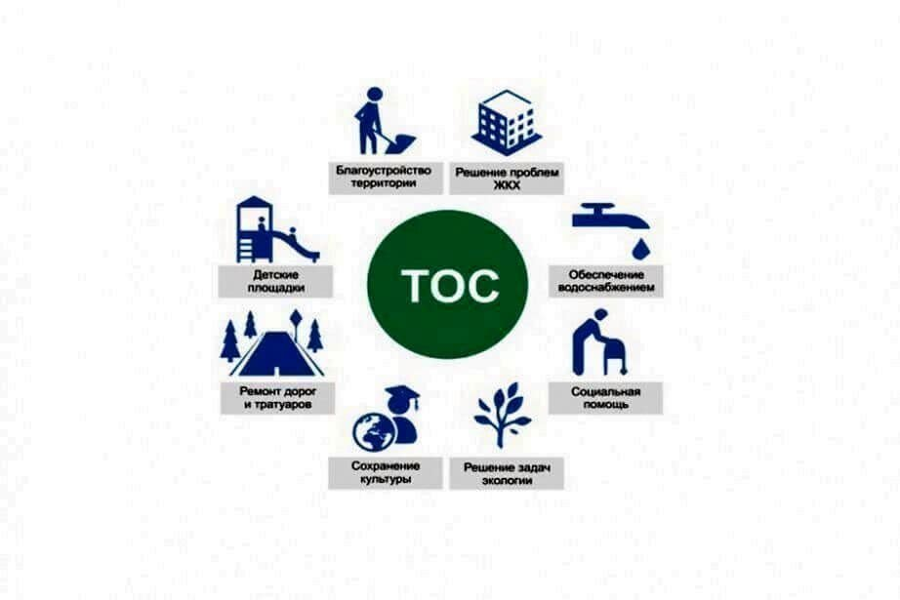
Муниципальная программа "Развитие и поддержка территориального общественного самоуправления (ТОС) на территории муниципального образования Красносельское Юрьев-Польского района на 2020-2022 годы"
Цели программы
Развитие и совершенствование системы территориального общественного самоуправления (далее - ТОС) муниципального образования Красносельское
Расходы на реализацию 1,0 тыс. рублей
Notes:
51

Slide 52
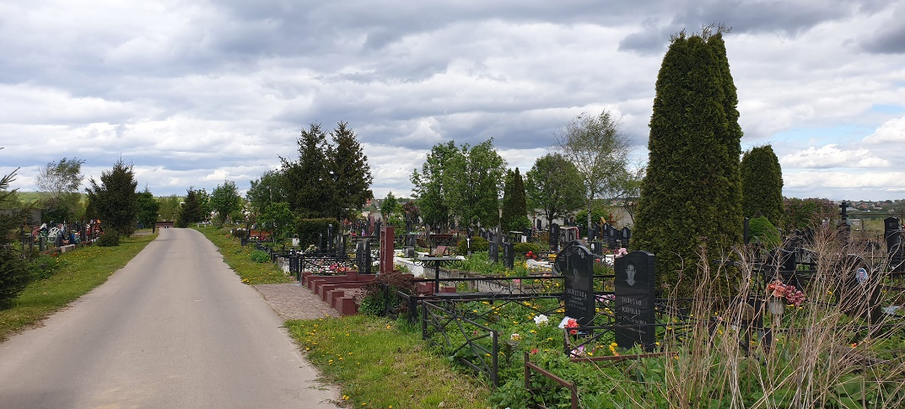
Муниципальная программа "Обеспечение содержания мест захоронения на территории муниципального образования Красносельское Юрьев-Польского района в 2021-2023 годах"
Цели программы
- реализация гарантий погребения умерших с учетом волеизъявлений выраженных при жизни или пожеланий родственников;
- создание оптимальных условий по посещению и уходу местами захоронений.
Задачи:
- проведение мероприятий по содержанию мест захоронений, своевременной уборки территорий кладбищ, вывоз мусора, веток и отходов ТБО;
- проведение мероприятий по планированию новых мест для захоронений на действующих кладбищах;
- содержание и ремонт оград кладбищ, установка ограждений по принципам землепользования;
- ремонт контейнерных площадок и подъездов к кладбищам, строительство подъездных дорог.
Расходы на реализацию 100,0 тыс. рублей
Notes:
52

Slide 53

Распределение межбюджетных трансфертов из бюджета
муниципального образования Красносельское бюджету муниципального образования Юрьев-Польский район в 2021 году по полномочиям
Создание условий для организации досуга и обеспечения жителей услугами организаций культуры
Осуществление контроля за исполнением бюджета
108 т.р.
12087,1 т.р.
Бюджет муниципального образования
Красносельское
Notes:
53

Slide 54

Дополнительная информация к проекту бюджета муниципального образования Красносельское на 2021 год
Notes:
54

Slide 55
N п/п | Наименование показателя | Ед.изм. | Показатель
1. | Индекс потребительских цен | % | 103,9
2 | Прожиточный минимум за 4 квартал 2020 года | руб. | 11093
3. | Численность постоянного населения на 01.01.2020 года | тыс. человек | 8,061
4. | Объем доходов бюджета муниципального образования Красносельское в расчете на 1 жителя | тыс. руб. | 4,435
5 | Объем доходов бюджета муниципального образования Красносельское, всего | тыс. руб. | 35753,4
6 | Объем расходов бюджета муниципального образования Красносельское в расчете на 1 жителя | тыс. руб. | 4,435
7. | Объем расходов бюджета муниципального образования Красносельское, всего | тыс. руб. | 35753,4
8 | Объем расходов бюджета муниципального образования Красносельское на жилищно-коммунальное хозяйство в расчете на1 жителя | тыс. руб. | 1,222
9 | Объем расходов бюджета муниципального образования Симское на жилищно-коммунальное хозяйство | тыс. руб. | 9846,7
Notes:
55

Slide 56
10 | Объем расходов бюджета муниципального образования Красносельское на культуру в расчете на 1 жителя | тыс. руб. | 1,499
11. | Объем расходов бюджета муниципального образования Красносельское на культуру | тыс. руб. | 12087,1
12. | Объем расходов бюджета муниципального образования Красносельское на социальную политику в расчете на 1жителя | тыс. руб. | 0,006
16. | Объем расходов бюджета муниципального образования Красносельское на социальную политику | тыс. руб. | 50,0
17 | Средняя заработная плата работников муниципальных учреждений культуры | руб. | 29664
Notes:
56

Slide 57

Уважаемые жители
муниципального образования Красносельское Юрьев-Польского района!
Обращаем Ваше внимание на то, что бюджет для граждан на 2021 год составлен по решению Совета народных депутатов муниципального образования Юрьев-Польский район от 18.12.2020 года №45 «О бюджете муниципального образования Красносельское Юрьев-Польского района на 2021 год» и носит ознакомительный и осведомительный характер.
С утвержденным решением Совета народных депутатов муниципального образования Красносельское Юрьев-Польского района «О бюджете муниципального образования Красносельское Юрьев-Польского района на 2021 год» можно ознакомится на официальном сайте муниципального образования Красносельское».
Также бюджет муниципального образования Красносельское на 2021 год опубликован в официальном выпуске газеты «Вестник Ополья» от 30 декабря 2020 года № 117.

Slide 58
Список источников и литературы
1.Конституция Российской Федерации (принята всенародным голосованием 12.12.1993). Собрание законодательства РФ. 2009. № 4. - ст. 445.
2.Бюджетный кодекс Российской Федерации от 31.07.1998 № 145-ФЗ. Собрание законодательства РФ. 1998. № 31. - ст. 3823.
3.Налоговый кодекс Российской Федерации (часть первая) от 31.07.1998 № 146-ФЗ. Собрание законодательства РФ. 1998. № 31. - ст. 3824.
4.Налоговый кодекс Российской Федерации (часть вторая) от 05.08.2000 № 117-ФЗ. Собрание законодательства РФ. 2000. № 32. - ст. 3340.
5.Федеральный Закон от 06.10.2003 № 131-ФЗ «Об общих принципах организации местного самоуправления в Российской Федерации». Собрание законодательства РФ. 2003. № 40. - ст. 3822.
6.Приказ Министерства финансов Российской Федерации от 22 сентября 2015 г. № 145н «Об утверждении Методических рекомендаций по представлению бюджетов субъектов Российской Федерации и местных бюджетов и отчетов об их исполнении в доступной для граждан форме».
7.Закон Владимирской области от 10.10.2005 № 139-ОЗ «О межбюджетных отношениях во Владимирской области». Владимирские ведомости. 2005. № 316-319, 327-334 .
8.Решение Совета народных депутатов МО Красносельское Юрьев-Польского района от 15.04.2014 №15 «Об утверждении Положения о бюджетном процессе в муниципальном образовании Красносельское Юрьев-Польского района»
9.Постановление администрации МО Красносельское Юрьев-Польского района Владимирской области от 11.02.2021 № 35 «Об утверждении Положения о составлении и публикации документа (информационного ресурса) «Бюджет для граждан».
10. Постановление администрации муниципального образования Красносельское Юрьев-Польского района от 03.08.2016 №338 «О порядке составления проекта бюджета муниципального образования Красносельское Юрьев-Польского района на очередной финансовый год».
11.Постановление администрации муниципального образования Красносельское Юрьев-Польского района от 24.08.2016 № 376«Об утверждении методики прогнозирования поступлений доходов в бюджет муниципального образования Красносельское».
12.Посланиие Президента Российской Федерации Федеральному Собранию от 15 января 2020 года.
Notes:
58

Slide 59
13.Постановление администрации муниципального образования Красносельское Юрьев-Польского района от 05.11.2020 №176 «Об утверждении среднесрочного финансового плана на 2021-2023 годы муниципального образования Красносельское».
14.Решение Совета народных депутатов муниципального образования Красносельское Юрьев-Польского района от 26.07.2018 №17 «Об утверждении Порядка организации и проведения публичных слушаний, общественных обсуждений в муниципальном образовании Красносельское».
15.Постановление администрации муниципального образования Красносельское Юрьев-Польского района от 21.08.2020 № 133 «Об основных направлениях бюджетной и налоговой политики муниципального образования Красносельское Юрьев-Польского района на 2021 год».
16.Постановление администрации муниципального образования Красносельское Юрьев-Польского района от 17.08.2020г. №126 «Об утверждении муниципальной программы " Профилактика, локализация и ликвидация последствий чрезвычайных ситуаций на территории муниципального образования Красносельское Юрьев-Польского района на 2021-2023 годы».
17.Постановление администрации муниципального образования Красносельское Юрьев-Польского района от 17.09.2018г. №124«Об утверждении муниципальной программы "Содержание, реконструкция и ремонт жилищного фонда, расположенного на территории муниципального образования Красносельское на 2019-2021 годы».
18.Постановление администрации муниципального образования Красносельское Юрьев-Польского района от 17.08.2020 №124 Об утверждении муниципальной программы «Развитие культуры и туризма муниципального образования Красносельское Юрьев-Польского района».
19.Постановление администрации муниципального образования Красносельское Юрьев-Польского района от 17.08.2020г. №127 «Об утверждении муниципальной программы "Благоустройство населенных пунктов муниципального образования Красносельское на 2021 – 2023 годы».
20.Постановление администрации муниципального образования Красносельское Юрьев-Польского района от 17.08.2020г. №125 «Об утверждении муниципальной программы «Возведение, сохранение и реконструкция военно-мемориальных объектов на территории муниципального образования Красносельское Юрьев-Польского района на 2021 – 2025 годы».
21.Постановление администрации муниципального образования Красносельское Юрьев-Польского района от 14.08.2020г. №119 «Об утверждении муниципальной программы «Развитие физической культуры и спорта на территории муниципального образования Красносельское на 2021 - 2025 годы».
Notes:
59

Slide 60
22.Постановление администрации муниципального образования Красносельское Юрьев-Польского района от 14.08.2020 № 120 «Об утверждении муниципальной программы «Содействие развитию малого и среднего предпринимательства в муниципальном образовании Красносельское на 2021 - 2025 годы».
23.Постановление администрации муниципального образования Красносельское Юрьев-Польского района от 17.05.2018г. №68 «Об утверждении муниципальной программы "Борьба с борщевиком Сосновского на территории муниципального образования Красносельское Юрьев-Польского района на 2018 – 2022 годы».
24.Постановление администрации муниципального образования Красносельское Юрьев-Польского района от 24.10.2019г. №197«Об утверждении муниципальной программы "Комплексное развитие сельских территорий муниципального образования Красносельское Юрьев-Польского района на 2020 – 2022 годы и на период до 2025 года».
25.Постановление администрации муниципального образования Красносельское Юрьев-Польского района от 22.10.2019 №193 Об утверждении муниципальной программы «Развитие и поддержка территориального общественного самоуправления (ТОС) на территории муниципального образования Красносельское Юрьев-Польского района на 2020 – 2022 годы».
26.Постановление администрации муниципального образования Красносельское Юрьев-Польского района от 27.08.2020г. №140 «Об утверждении муниципальной программы "Обеспечение содержания мест захоронения на территории муниципального образования Красносельское Юрьев - Польского района в 2021-2023 годах».
Notes:
60

Slide 61
Контактная информация
Администрация муниципального образования
Красносельское Юрьев- Польского района
Адрес: 601803, Владимирская область, Юрьев-Польский район, с.Красное, д. 51
Тел:8(49246)5-25-72, факс 8(49246)2-22-47
адрес электронной почты: adminMOkrasnosel@mail.ru
Notes:
61

